Slide 1
ДІЛЕННЯ В КОМП'ЮТЕРІ НЕ ЗНАКОВИХ ЧИСЕЛ З ФІКСОВАНОЮ КОМОЮ
Викладач методист спеціаліст вищої категорії О. М. Бездітко

Slide 2
ЗМІСТ
Вступ………………………………………………………………………………………...2
1 Алгоритм ділення не знакових чисел з поновленням від’ємної остачі…………..3
2 Алгоритм ділення не знакових чисел без поновленням від’ємної остачі…………4
3 Повний алгоритм ділення чисел без поновленням від’ємної остачі……………....5
4 Програма ділення в комп’ютері незнакових цілих чисел…………………………..6
5 Результат ділення незнакових чисел в комп’ютері…………………………………7
Висновок……………………………………………………………………………………..8

Slide 3
ВСТУП
Ділення чисел в комп'ютері є складною обчислювальною дією. З одного боку існує інструкція командного ділення DIV, що спрощує ділення для виключно певної розрядності операндів. Але це не в повній мірі вирішує проблему. Тому для ділення чисел великої розрядності необхідно будувати алгоритм комп'ютерного ділення. З іншої сторони, на відміну від множення, перед діленням необхідно програмно визначити співвідношення модулів операндів з метою визначення переповнення результату ділення. Відноситься це не тільки до алгоритмічного але і до командного ділення.
Висвітлення прикладу програмного ділення з поновленням від'ємної остачі дало можливість побудувати алгоритм ділення без поновлення від'ємної остачі. Спроектовані алгоритми ділення реалізовані в асемблерному середовищі мови програмування Pascal. Використання цієї мови набагато спростило користувачеві виконувати маніпуляції по роботі з консоллю комп'ютера. Результати обчислень при діленні для чотирьох варіантів з введеними різними операндами показані у якості комп'ютерного вікна користувача. У вікні знаходиться обчислена в комп'ютері необхідна інформація після ділення.

Slide 4
1 Алгоритм ділення не знакових чисел з поновленням від’ємної остачі
[ X]_{DC} =0.010 0111’(+39); [Y]_{DC}= 0.111’ (+7).
Зсунута уліво на
один розряд остача
Ділене
0010 0111
0100 111 #
1001
1101 1110
0111
0100 1110
+
Віднімання
дільника
+
Остача
від’ємна
+
1001 110 #
1001
0010 110 1
Запис біту
частки
Поновлення від’ємної остачі
0101 101 #
1001
1110 101 0
0111
0101 101 0
+
Невизначений
стан
Остача
додатна
+
1011 010 #
1001
0100 010 1
Остача
+
Частка
[Q]_{DC}= 0.101’ (+5); [R]_{DC}= 0.100’ (+4).

Slide 5
2 Алгоритм ділення не знакових чисел без поновленням від’ємної остачі
DIV_ASM
CX:=8; DX:=0
Q:=(DL);
DH:=DH or DH
X[2n] –Dividend;
Y [n] – Divisor;
Q [n] – Quotient;
R [n] – Remainder.
DX:=(DX) shl 1
(SF)=1
0
(CF)=1
0
1
DH:=(DH) + Y
1
DH:=(DH) + Y;
CF:=1
DH:=(DH) - Y
R:=(DH)
Q [n] = X [2n] div Y [n];
R [n] = X [2n] mod Y [n].
(SF)=1
1
END
0
CF:= not(CF)
If R < 0 then Q:=0 else Q:=1
TOS:= (CF);
DL:=(DL) shr1;
CF:= (TOS) ;
DL:=(DL) rcl 1;
CX:=(CX) - 1
If R < 0 then R:= (R +Y)*2 - Y = R*2 + Y else R:= R*2 - Y.
(CX)=0
1
0

Slide 6
3 Повний алгоритм ділення чисел без поновленням від’ємної остачі
DIV_ALL
DIV_TST
C:=0
Y=0
1
1
(C)>4
0
Error div
by a zero
0
Y>127
1
Dividend
Divisor
Error of
divisor
0
DIV_TST
X<128*Y
0
Quotient Remain
1
Error of dividend
DIV_ASM
C:=(C) + 1
END
END
X / Y< 2 ^{(n-1)};
X < Y* 2 ^{(n-1)}
n=8;
X < Y* 128

Slide 7
4 Програма ділення в комп’ютері незнакових цілих чисел
uses crt;
label exc;
var
z ,r, y, c: Byte;
x: Word;
Begin
clrscr; c:=0;
Writeln ('Partaking with renewal of negative tailings');
While c<4 do Begin
Writeln; Writeln (' Variant ', c+1);
Write (' Input of Dividend X='); Readln (x);
Write (' Input of Divisor Y='); Readln (y);
If y=0 then Begin
Writeln (' Error dividing by a zero'); goto exc end;
If y>127 then Begin
Writeln (' Error of dimension of divisor'); goto exc end;
If x*2>=y*256 then Begin
Writeln (' Error dimension of dividend');
goto exc end;
Writeln (' Quotient of Work Q=',z);
Writeln (' Remain of Work R=',r);
Writeln ('Testing Y*Q + R=X: ', y,'*', z ,' + ', r ,'=', y*z + r);
exc: inc (c)
End;
Writeln;
Writeln (' Completion of division of numbers'); Readln;
End.
asm
mov cx,8
mov dx,x
@nt:shl dx,1
jnc @sb
add dh,y
stc
js @cc
jmp @ts
@sb:sub dh,y
@cc:cmc
@ts:pushf
shr dl,1
popf
rcl dl,1
loop @nt
mov z,dl
or dh,dh
jns @tp
add dh,y
@tp:mov r,dh
end;

Slide 8
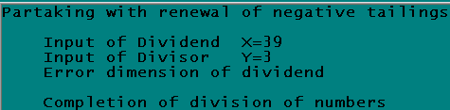
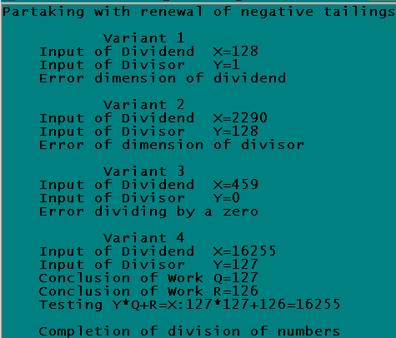
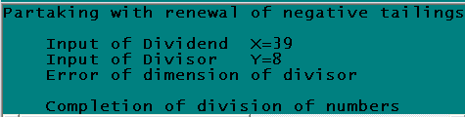
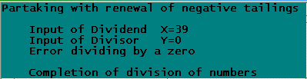
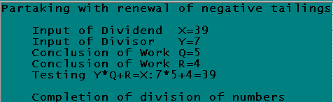
5 Результат ділення незнакових чисел в комп’ютері
MUL_4
N=4
MUL_8
N=8

Slide 9
ВИСНОВКИ
Досягнення мети презентації Майстер класу по тематиці комп'ютерного ділення чисел в форматі з фіксованою комою безумовно є. Різнокольоровість слайдів з рухомими анімаційними елементами, з яких складаються різні схеми, дали можливість побачити ідеологію будови структурних алгоритмів, синтез декількох схем у одну, інтеграцію програмних модулів в робочу програму. Можливість запуску робочих програм на їх виконання з середовища презентації складає реальний стан по безпосередній роботі користувача з прикладними програмами комп'ютера.
Приведені програми, по яким виконуються ділення чисел в комп'ютері, відрізняються оригінальністю в будові, оптимальні по числу операторів, а головне – мають методично читабельний вигляд. Для розширення вивчення тематики ділення в комп'ютері цілих чисел автором передбачена можливість добудови алгоритмів шляхом їх вставки в певне місце.
Я буду вдячний всім, хто працюючи з цією розробкою, запропонує більш важливе в методиці висвітлення та в організації інших шляхів пізнавальної діяльності розбудови існуючих алгоритмів ділення.
Бажаю стійкого натхнення та самоствердження ВАМ у навчанні!
Автор Бездітко О. М.

